Slide 1
MÁY HỌC TRONG THỊ GIÁC MÁY TÍNH
Fruit Detection
Nhóm thực hiện:
- Đặng Hoàng Sang 17520967
- Trần Hoàng Huy 17520591
Gv hướng dẫn: TS. Mai Tiến Dũng

Slide 2
CONTENTS
Introduction
Related works
Methods
Experiments
Evaluations
Future works

Slide 3
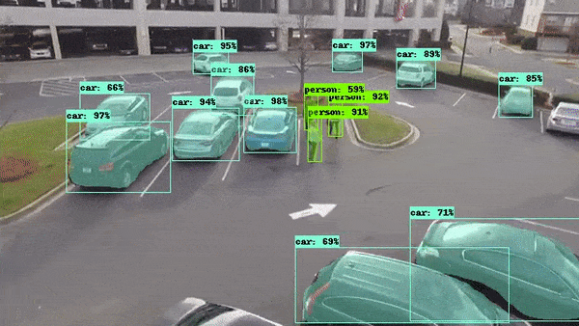
INTRODUCTION
Computer Vision là một lĩnh vực trong Artificial Intelligence và Computer Science.
Mục đích: nhằm giúp máy tính có được khả năng nhìn và hiểu giống như con người. Hay đơn giản hơn, thị giác máy tính là một lĩnh vực bao gồm các phương pháp thu nhận, xử lý ảnh kỹ thuật số, phân tích và nhận dạng các hình ảnh.
Một số bài toán phổ biến: Nhận dạng khuôn mặt, nhận dạng biển số xe, nhận dạng vật thể, cử chỉ, cảm xúc, hành vi,…
https://towardsdatascience.com/how-to-do-everything-in-computer-vision-2b442c469928

Slide 4
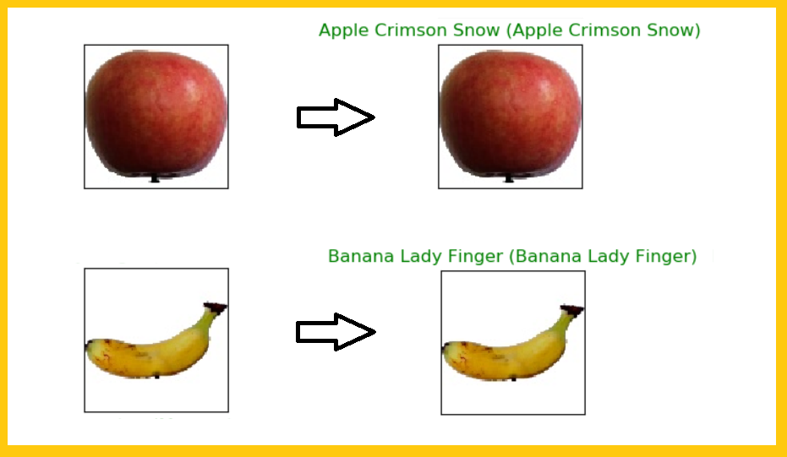
Nhận diện trái cây là một trong những ứng dụng của Computer Vision.
Nhận diện trái cây là một chương trình ứng dụng để phân loại, nhận dạng các loại trái cây hoặc rau củ phổ biến từ những đặc trưng cơ bản của chúng về màu sắc (color), kích thước hình dạng (shape),... Thông qua quá trình huấn luyện cho máy tính với mục đích cho máy tính có khả năng nhận biết được các loại quả khác nhau
Input: Một bức ảnh tải lên từ máy tính, trong đó có chứa 1 trái cây hoặc rau củ.
Output: Bức ảnh gốc kèm theo tên của loại trái cây hoặc rau củ có trong ảnh.

Slide 5
INTRODUCTION
Tầm quan trọng của bài toán:
Nhận diện trái cây là bài toán cơ bản, giúp người mới tiếp cận Máy học trong Thị giác Máy tính. Bài toán giúp phân loại trái cây, được ứng dụng rộng rãi, giúp trẻ em học, giúp tự động hóa trong khâu tính tiền, phân loại trái cây đã chín hoặc chưa chín và hàm lượng dinh dưỡng, …

Slide 6
RELATED WORKS
Horea Muresan, Fruit-360 CNN TensorFlown.
Link: https://www.kaggle.com/mitch9090/fruit-360-cnn-tensorflow
Shivam Bansal, CNN Architectures : VGG, ResNet, Inception + TL
Link: https://www.kaggle.com/shivamb/cnn-architectures-vgg-resnet-inception-tl
Gábor Vecsei, Fruit juice - mix of PCA + Random Forest + SVM
Link: https://www.kaggle.com/gaborvecsei/fruit-juice-mix-of-pca-random-forest-svm

Slide 7
METHODS
Các Phương pháp trích xuất đặc trưng từ ảnh
Histogram of Oriented Gradients.
Color histogram.
Haralick.
Hu Moments.

Slide 8
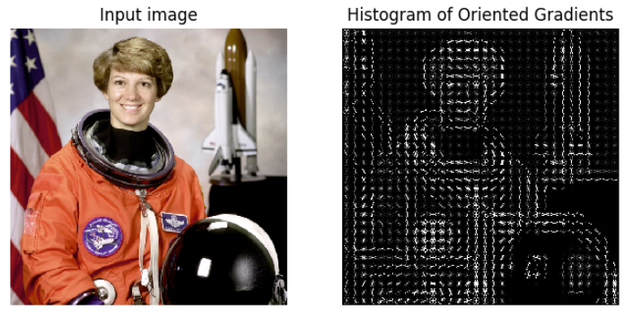
Histogram of oriented gradient
HOG là viết tắt của Histogram of Oriented Gradient , một loại “feature descriptor”. Mục đích của “feature descriptor” là trừu tượng hóa đối tượng bằng cách trích xuất ra những đặc trưng của đối tượng đó và bỏ đi những thông tin không hữu ích.
https://scikit-mage.org/docs/dev/auto_examples/features_detection/plot_hog.html

Slide 9
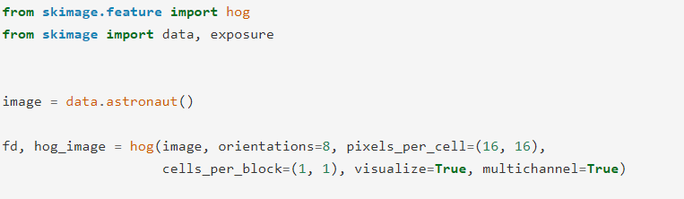
Các bước tính toán:
Chuẩn hóa ảnh
Tính toán Gradient theo hướng x và y
Tính toán Gradient histogram
Chuẩn hóa các block
Làm phẳng để thu được vector đặc trưng cuối cùng
Hàm tìm vector đặc trưng của ảnh theo Hog được hỗ trợ bởi thư viện Skimage

Slide 10
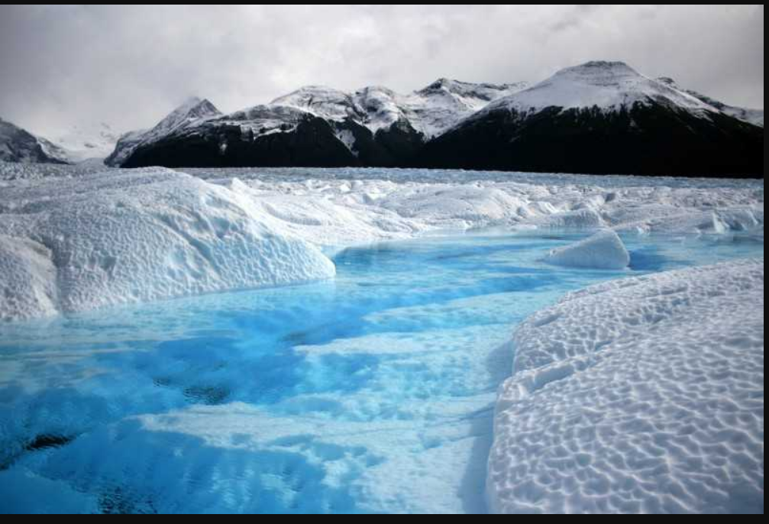
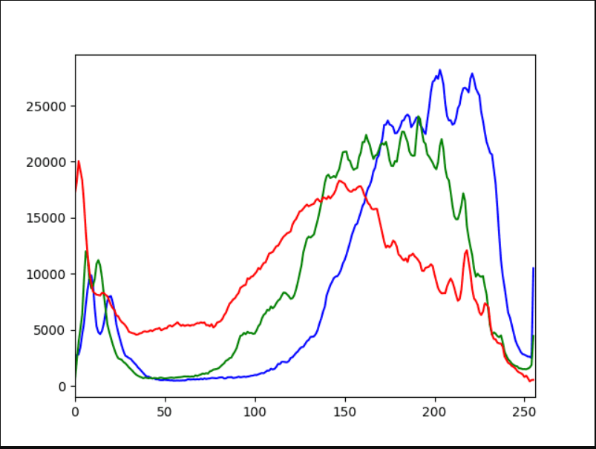
Color Histogram
Color histogram (màu sắc) là một dạng đặc trưng toàn cục biểu diễn phân phối của các màu trên ảnh. Color histogram thống kê số lượng các pixel có giá trị nằm trong một khoảng màu nhất định cho trước. Color histogram có thể tính trên các dạng ảnh RGB hoặc HSV, thông dụng là HSV (Hue – vùng màu, Saturation – độ bão hòa màu, Value – độ sáng)

Slide 11
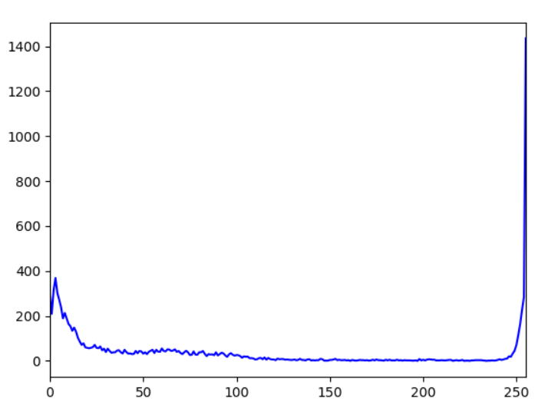
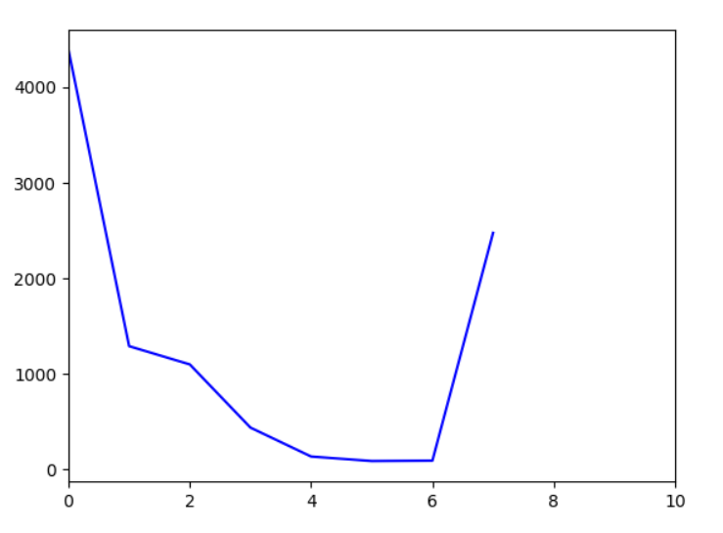
- Trong không gian 3 chiều nếu ta đếm các pixel thuộc các màu từ 0 đến 255 thì ta sẽ tạo ra không gian màu rất lớn cụ thể là 256x256x256, điều này rất lãng phí tài nguyên nên ta sẽ áp dụng chia giỏ.
Ví dụ:
Bins = 256
Bins = 8

Slide 12
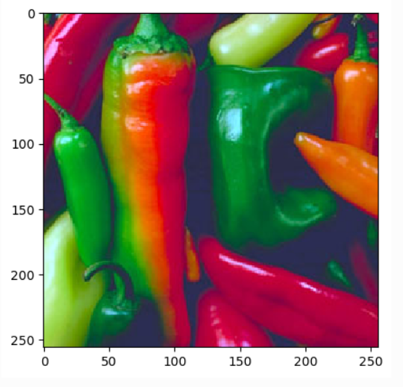
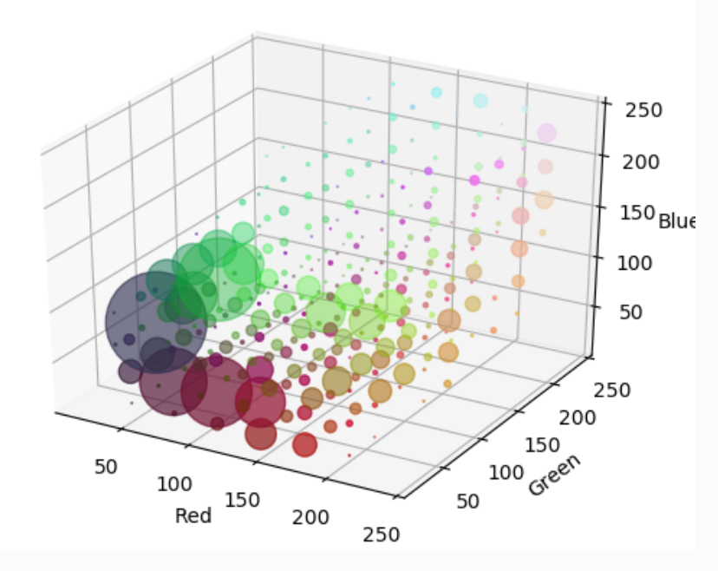
Vậy nếu áp dụng chia giỏ thì không gian của chúng ta sẽ còn 8 x 8 x 8
Khi đó, sau khi áp dụng hàm tính Color Histogram của ảnh và làm phẳng ta sẽ thu được 1 mảng với 512 phần tử.
Hình minh họa cho histogram 3 chiều, với số giỏ bằng 8

Slide 13
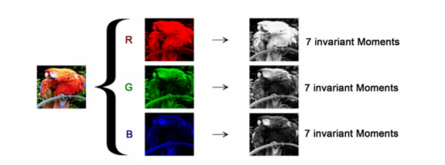
Hu Monents
- Hu Monents (hình dạng) là một Image Descriptor sử dụng các phép thống kê để mô tả hình dạng của một đối tượng có trong bức ảnh nhị phân hoặc edged-image.
- Hu Moments Image Descriptor trả về một Feature Vector gồm 7 giá trị (đối với ảnh xám). Feature Vector này sẽ được so sánh với nhau để xác định sự tương đồng giữa hai vật thể.
https://www.scirp.org/pdf/JDAIP_2016120616392257.pdf

Slide 14
Hu Moments được giới thiệu lần đầu vào năm 1962 bởi Hu, ông đã định nghĩa ra 7 công thức dùng để tính 7 giá trị trả về của Hu moments.
Các công thức để tính 7 giá trị của Hu moments tương đối phức tạp. Trong thư viện Opencv có hỗ trợ công cụ để tính các giá trị này một cách nhanh chóng
7 giá trị của Hu moments thể hiện hình dạng của vật thể trong ảnh, bất biến với: sự dịch chuyển,
sự xoay, shifting.
Link tham khảo công thức: https://www.researchgate.net/publication/224146066_Analysis_of_Hu's_moment_invariants_on_image_scaling_and_rotation

Slide 15
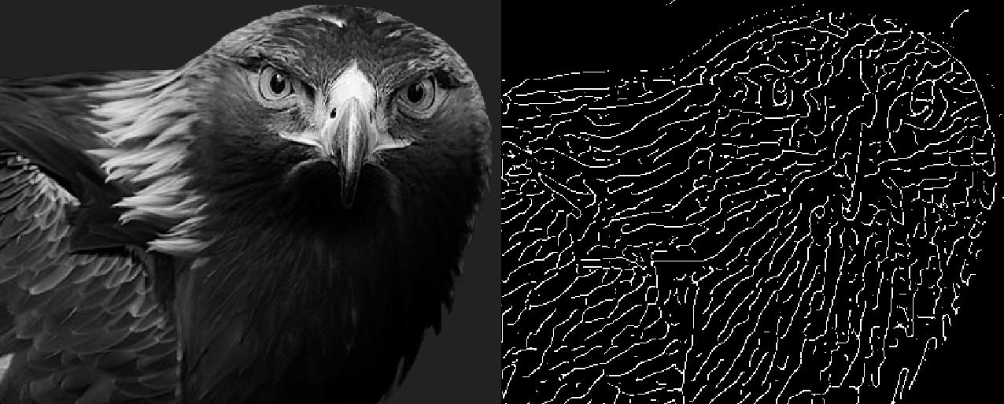
Heralick
Haralick Texture (kết cấu – hoa văn) Haralick được dùng để mô tả kết cấu (texture) và hoa văn (pattern) của một bức ảnh, đối tượng, bao gồm vẻ bề ngoài (appearance), sự nhất quán (consistency) và cảm giác về bề mặt (“feeling of surface”) có trong bức ảnh.
https://www.mathworks.com/matlabcentral/fileexchange/35329-simple-edge-detection-using-classical-haralick-method

Slide 16
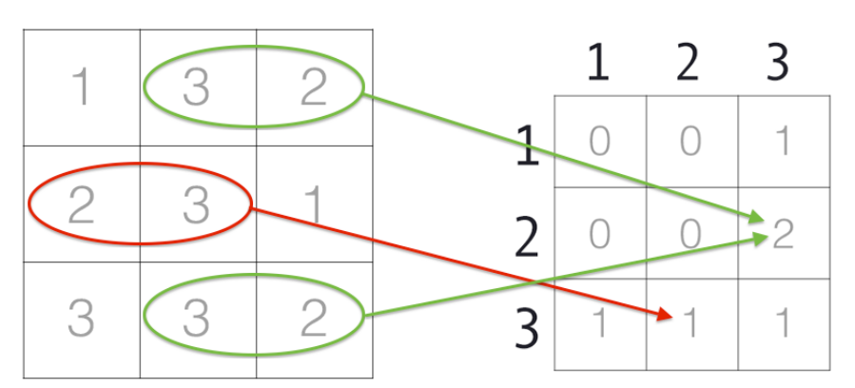
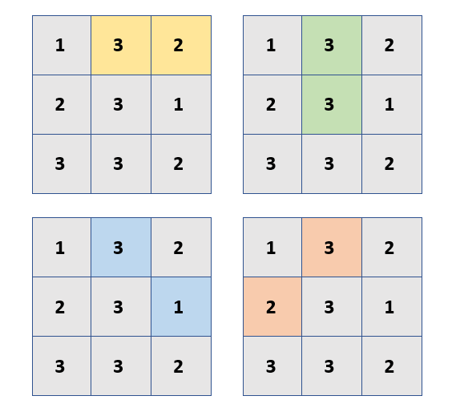
Haralick Texture Features được tính toán bằng cách sử dụng Gray-Level Co-occurrence Matrix (GLCM). Ma trận này đặc trưng cho kết cấu của bức ảnh bằng cách ghi lại tần suất xuất hiện trong bức ảnh của các cặp điểm ảnh liền kề với các giá trị cụ thể.
Từ 4 ma trận GLCM áp dụng các công thức được định nghĩa bởi Haralick để tính 13 giá trị của ảnh.
Các giá trị này sẽ được dùng để mô tả sự tương phản (contrast), tương quan (correlation), sự khác biệt (dissimilarity), entropy, tính đồng nhất (homogeneity) và các đặc tính thống kê khác.
4 dạng khác nhau để xây dựng ma trận GLCM
Link tham khảo công thức:
http://haralick.org/journals/TexturalFeatures.pdf

Slide 17
Các Phương Pháp Học Máy
Các mô hình Học máy:
K – Nearest Neighbor (KNN).
Support Vector Machine (SVM).
Convolutional Neural Network (CNN).

Slide 18
K – Nearest Neighbor (KNN)

Slide 19
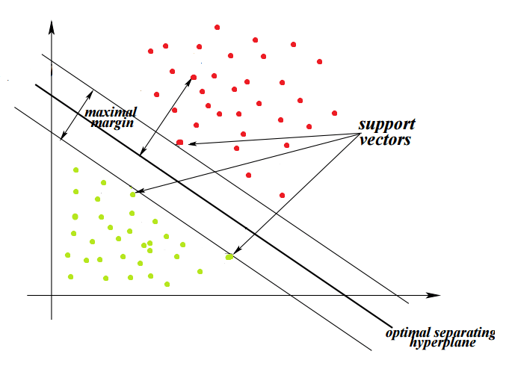
Support Vector Machine (SVM)

Slide 20
EXPERIMENTS
Tập dữ liệu (Dataset) : Fruits-360.
Tổng số ảnh: 81120.
Tập training: 60498 (một trái cây hoặc rau củ trên 1 hình).
Tập test: 20622 (một trái cây hoặc rau củ trên 1 hình).
Tổng số loại trái cây và củ: 120.
Link: https://www.kaggle.com/moltean/fruits

Slide 21
Bố trí dữ liệu
Apple Braeburn
Training
Walnut
Dataset
Apple Braeburn
Test
Walnut

Slide 22
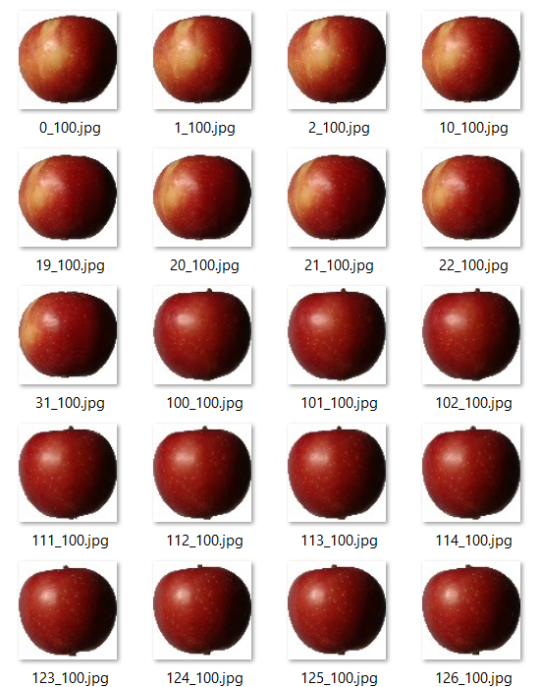
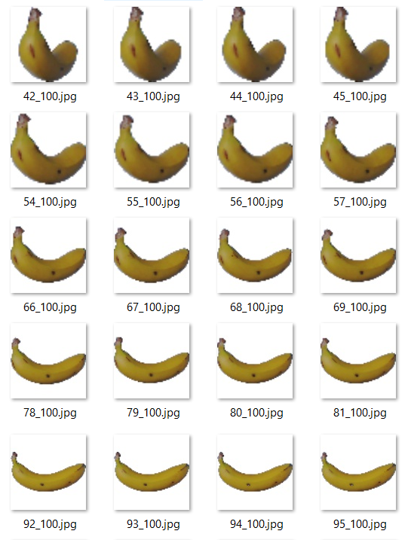
Apple Braeburn
Banana
400 -> 700
Images per Folder

Slide 23
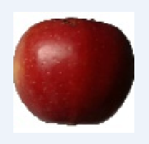
Quy trình thực hiện
Hu Moments, Haralick
Color Histogram, Hog, ….
Image
Feature Descriptor
Feature Vector
[ 34, 12, 56, . . . , 90 ]
Apple.jpg

Slide 24
Quy trình thực hiện
Datatrain.h5
[ [ 34, 12, 56, . . . , 90 ] , . . . , [20, 50, . . . 93] ]
Training
Labelstrain.h5
[ 1, 1, 1, 1, . . . , 2, 2, . . . ,120, 120, 120]
Dataset
Datatest.h5
[ [ 84, 22, 46, . . . , 90 ] , . . . , [21, 54, . . . 99] ]
Test
Labelstest.h5
[ 1, 1, 1, . . . , 2, 2, . . . ,120, 120, 120]

Slide 25
Quy trình thực hiện
Datatrain.h5
Model
Svm Accuracy
[ [ 34, 12, 56, . . . , 90 ] , . . . , [20, 50, . . . 93] ]
Labelstrain.h5
[ 1, 1, 1, 1, . . . , 2, 2, . . . ,120, 120, 120]
SVM
Datatest.h5
KNN
[ [ 84, 22, 46, . . . , 90 ] , . . . , [21, 54, . . . 99] ]
Labelstest.h5
Knn Accuracy
[ 1, 1, 1, . . . , 2, 2, . . . ,120, 120, 120]

Slide 26
KNN
Lb1
Lb2
Lb3
Lb4
Lbn-1
Lbn
Fd1
Fd2
Fd3
Fd4
Fdn-1
Fdn
Fd1
0, 000123
0, 023456
0, 0598
0, 1567
2, 3458958
NewFd
NewFd
Fd3
Fd1
Lb1
Fd8
KNN
K = 5
Fd9

Slide 27
SVM
DataTrain
SVM
SVM Model
LabelTrain
NewFd
SVM Model
NewFd
Label predict

Slide 28
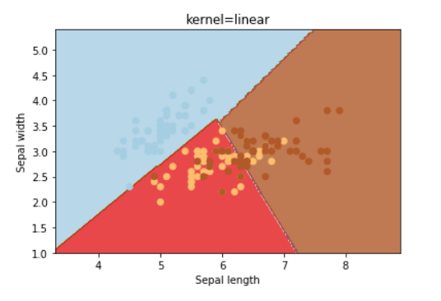
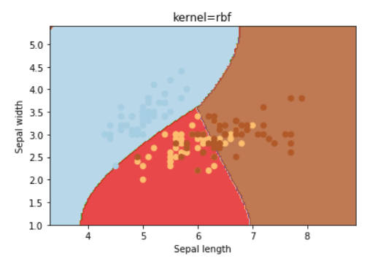
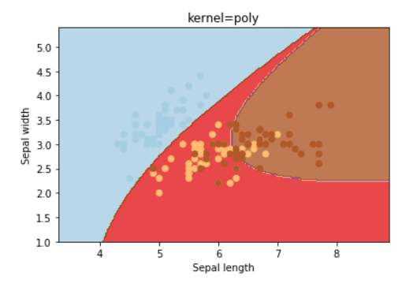
SVM parameter
. Kernel
Chọn loại siêu phẳng được sử dụng để phân tách dữ liệu
https://medium.com/all-things-ai/in-depth-parameter-tuning-for-svc-758215394769

Slide 29
SVM parameter
Gamma
Gamma là tham số dành cho siêu phẳng không tuyến tính ( rbf, poly) , giá trị của gamma càng lớn nó càng cố khớp với độ chính xác của dataset
C
Là tham số phạt cho độ lỗi, C lớn cho phép sai lệch nhỏ, thu được margin nhỏ, C nhỏ cho phép sai lệch lớn, thu được margin lớn. Việc chọn C phù hợp sẽ giúp phân chia dữ liệu linh hoạt
Kernel = rbf, gramma = 1/n_feature, C = 1
SVM
Kernel = Linear, C = 1

Slide 30
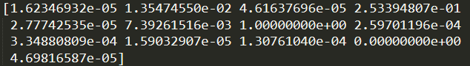
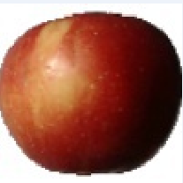
Trích xuất đặc trưng của ảnh
Hu Moment
Haralick Texture
Color Histogram
[0.0000000e+00, 1.6555982e-03, 5.3806938e-03, 1.0761388e-02, 8.2779909e-03,
. . . , 0.0000000e+00, 0.0000000e+00, 0.0000000e+00, 0.0000000e+00]
Histogram of Oriented gradient
[0.26485253, 0.09102439, 0.86697996, 0.05829046, 0.39936089, . . .
. . . , 0.07018996, 0.08032244, 0.01406449, 0.0218767 , 0.0153567 ]

Slide 31
CNN
Chúng ta xây dựng mô hình CNN với 3 Conv layer đi cùng maxbooling layer, kế tiếp là dropout layer, flatten layer, cuối cùng là fully connected layer (dense).
Convolution2D
Convolution2D
Convolution2D
Maxpooling2D
Maxpooling2D
Maxpooling2D
Dense
Dense
Dropout
Flatten
Dropout

Slide 32
CNN
Training
CNN
CNN Model
Test
Validation

Slide 33
Trích xuất đặc trưng của ảnh
Hu Moment + Heralick Texture
Shape: (20, )
Append
Scale
Histogram + Hu Moment
List_Feature
Data.h5
Shape: (519, )
Histogram + Heralick Texture
Shape: (525, )
Histogram + Hu Moment + Heralick Texture
Shape: (532, )

Slide 34
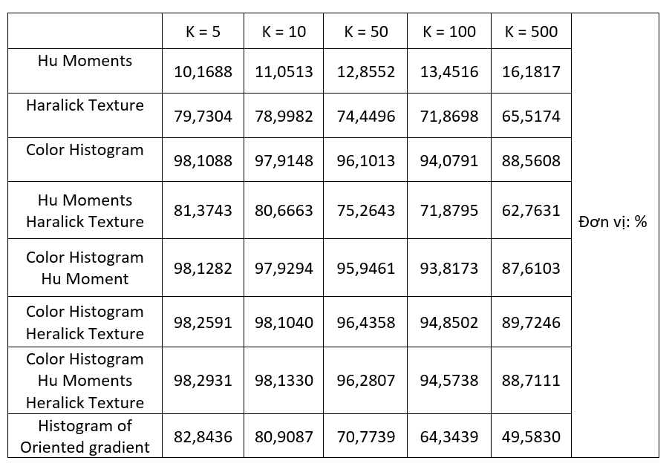
Kết quả thu được
Accuracy
Of KNN

Slide 35
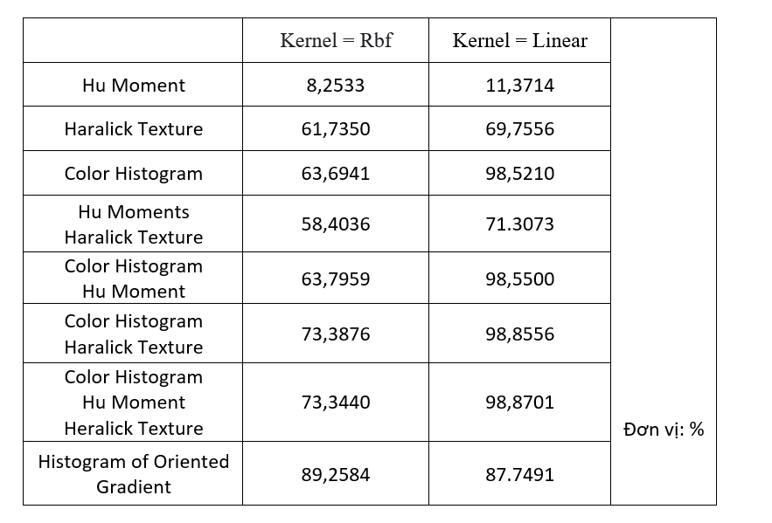
Kết quả thu được
Accuracy
Of SVM

Slide 36
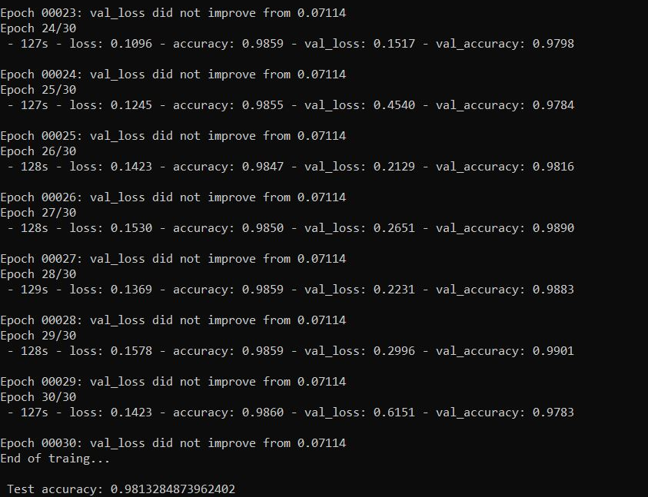
Kết quả thu được
Accuracy
Of CNN

Slide 37
Nhận xét
Kết quả mô hình học thu được với đặc trưng Hu Moment thấp
Nguyên nhân: Hu dựa trên hình dạng ( Shape ) là chủ yếu nên mô hình dự đoán sẽ sai với những loại quả có hình dáng giống nhau
Kết quả mô hình học thu được với đặc trưng Heralick vẫn có nhầm lẫn giữa những quả có kết cấu hoa văn gần giống nhau. Ví dụ: quả chôm chôm và quả thơm
Kết quả mô hình học thu được với đặc trưng Color Histogram rất cao vì những hình ảnh trong tập huấn luyện chủ yếu là hình quả nằm trên 1 nền trắng và chụp trên cùng 1 quả, nên khả năng 2 loại quả có cùng histogram color là rất thấp.
Kết hợp cả 3 đặc trưng nói trên sẽ cho ta một mô hình dự đoán với độ chính xác cao hơn trong thực tế ( bao gồm 3 yếu tố: màu sắc, hoa văn, hình dạng)

Slide 38
Nhận xét
Kết quả mô hình học thu được với đặc trưng Histogram of Oriented gradient tương đối cao
Mô hình CNN cho độ chính xác dự đoán cao nên mô hình CNN phù hợp cho bộ dữ liệu này ( Bộ dữ liệu tương đối lớn xấp xỉ 80000 ảnh )

Slide 39
FUTURE WORKS
Histogram Of Oriented Gradients + SVM
VGG16, VGG19

Slide 40
Cảm ơn Thầy và các bạn đã lắng nghe.

Slide 41
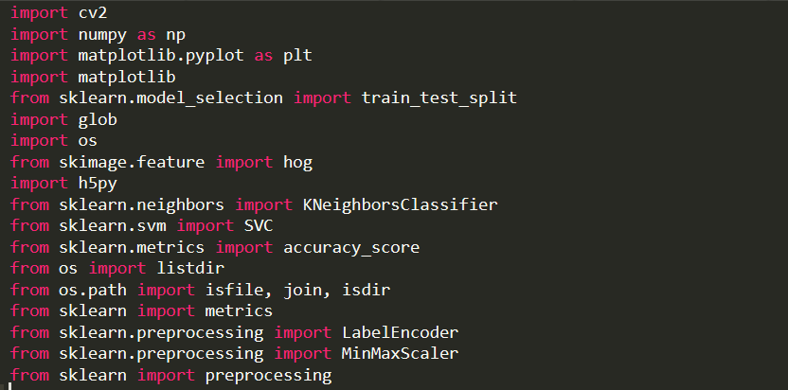
KNN
Chuẩn bị các thư viện cần thiết

Slide 42
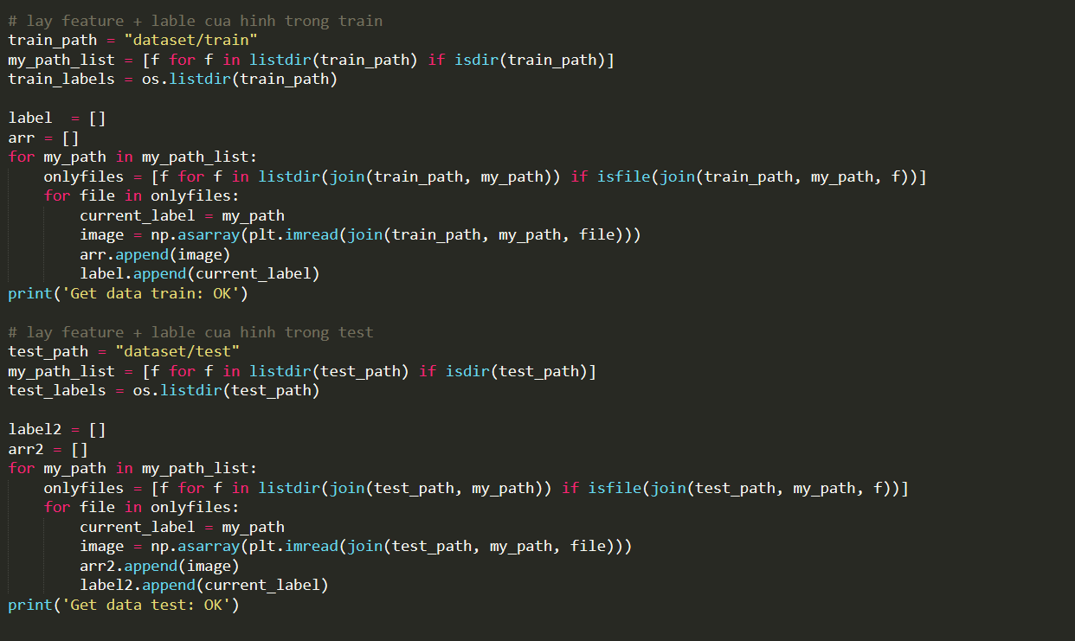
Load ảnh từ thư mục Training và Test

Slide 43
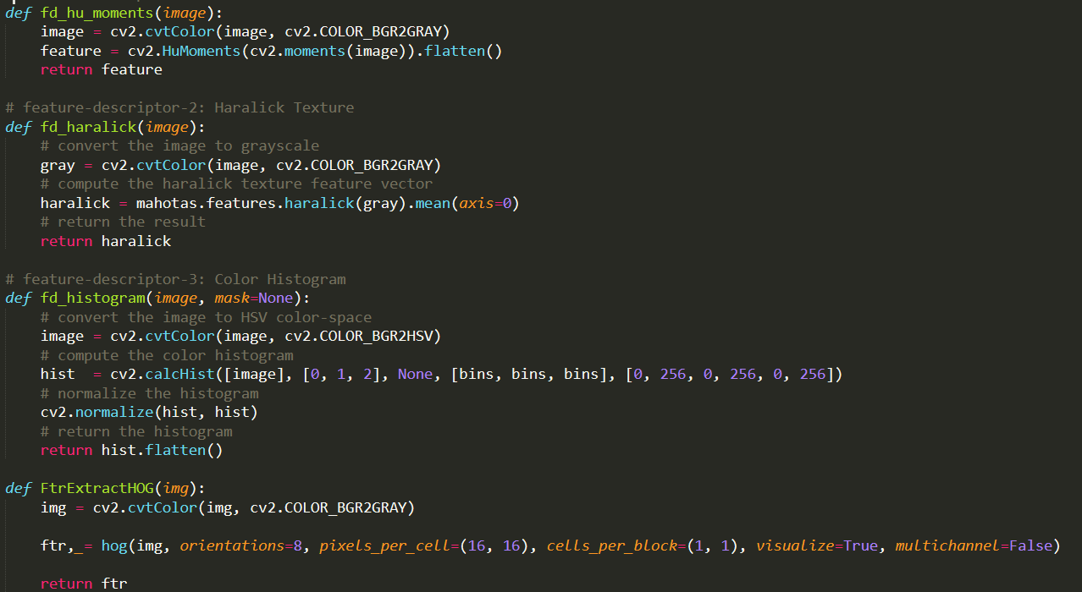
Các hàm trích xuất đặc trưng

Slide 44
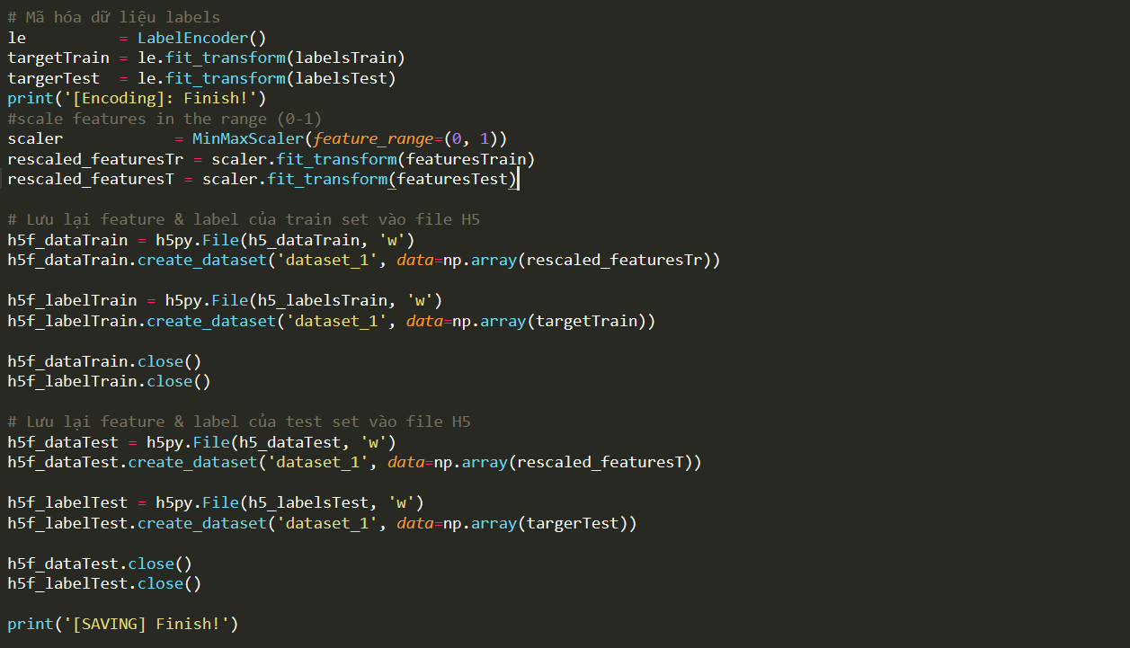
Ghi lại dữ liệu sau khi đọc, trích xuất đặc trưng và csale

Slide 45
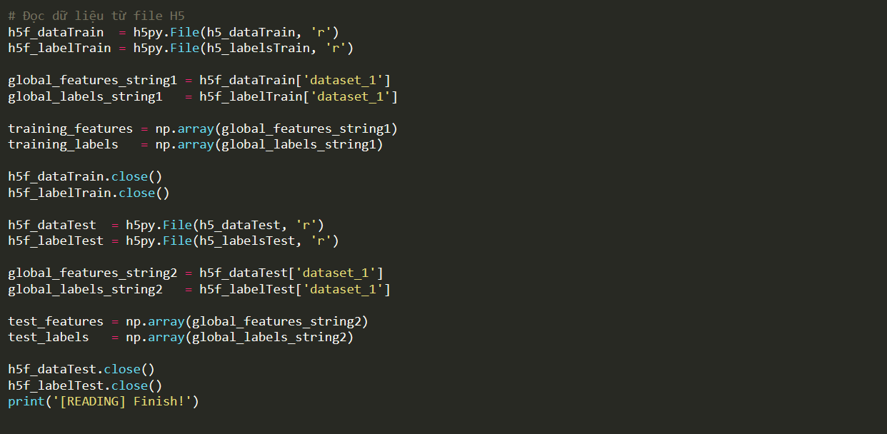
Đọc dữ liệu đã ghi

Slide 46
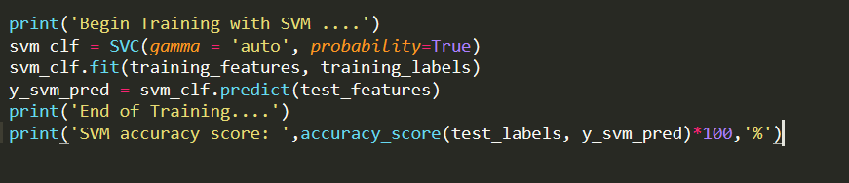
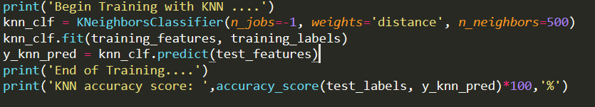
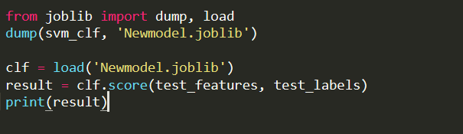
Mô hình KNN và SVM
Lưu lại model SVM

Slide 47
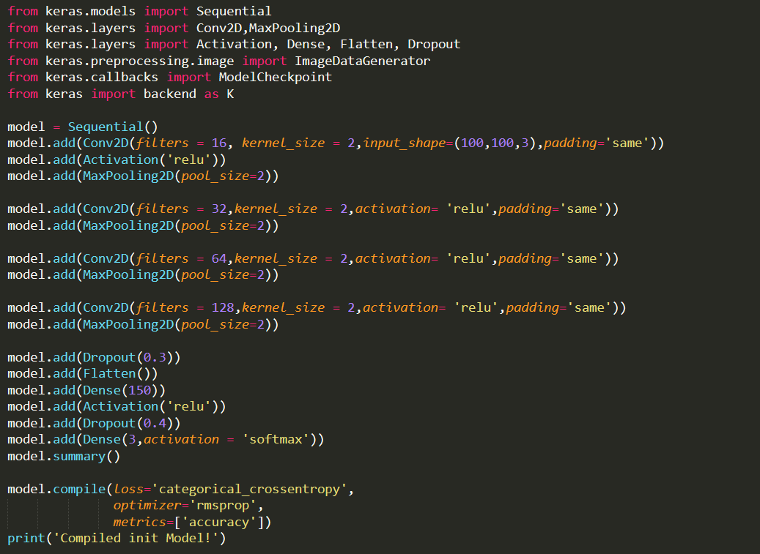
Xây dựng mô hình CNN

Slide 48
EVALUATION
Bài toán nhận dạng trái cây được thực hiện thông qua các phương pháp trích xuất đặc trưng như: Haralick, Hu Moments, Color Histogram, Histogram of Oriented Gradients. Các phương pháp học áp dụng là KNN và SVM.
Kết quả: với đặc trưng Color histogram ở cả 2 mô hình học đều cho kết quả tốt hơn so với các cách trích xuất đặt trưng còn lại. Đối với KNN, việc chọn K càng lớn sẽ làm giảm độ chính xác dự đoán. Đối với CNN độ chính xác thu được rất cao.

Slide 49
1
3
2
1
3
2
2
3
1
2
3
1
3
3
2
3
3
2
1
3
2
1
3
2
2
3
1
2
3
1
3
3
2
3
3
2

